Slide 1
RIMSKO PRAVO
Lucija Matijašević 1.e

Slide 2
Rimsko pravo (ius Romanum, ius Romanorum):
„ius” - pravo
pravni poredak koji je vrijedio od osnutka Rima do smrti Justinijana
Corpus Iuris Civilis
rimski pravnici - praktičari (nisu bili skloni filozofiji i teoriji)

Slide 3
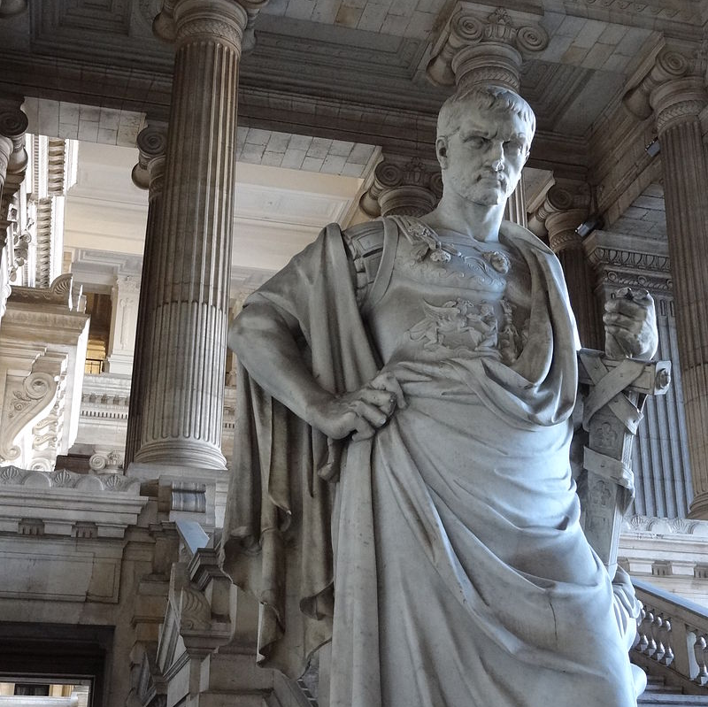
Ulpijan
temeljna načela prava (iuris praecepta)
“honeste vivere, alterum non laedere, suum cuique tribuere” (pošteno živjeti, drugoga ne vrijeđati, svakome dati što mu pripada)
“ius est ars boni et aequi” (pravo je umjetnost dobroga i pravičnog)

Slide 4
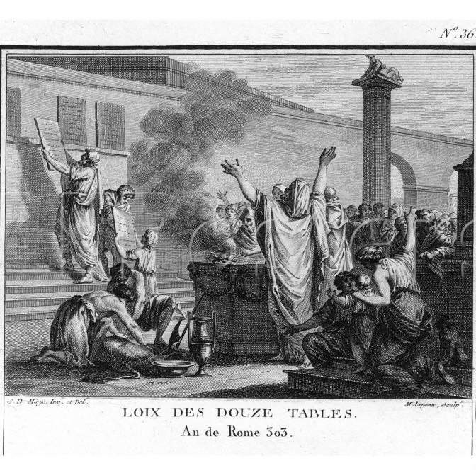
rimski klasični pravnici - postavili prve temelje pravne znanosti
glosatori i postglosatori
pravni pojmovi, klasifikacije i kategorizacije osnovnih pravnih instituta

Slide 5
Razdoblja rimskog prava
1. razdoblje civilnog prava (od 753. pr. Kr. do kraja drugog punskog rata 201. pr. Kr.)
2. razdoblje honorarnog prava (od 201. pr. Kr. do osnivanja carstva 27. pr. Kr.)
3. razdoblje klasičnog prava (od 27. pr. Kr. do smrti Aleksandra Severa 235. godine)
4. razdoblje postklasičnog prava (od 235. do smrti cara Justinijana 565. godine)

Slide 6
Podjela rimskog prava
najčešća podjela prava danas je ona iz 19. stoljeća – pandektna
po njoj dijelimo građansko pravo:
Statusno pravo
Obiteljsko pravo
Stvarno pravo
Obvezno pravo
Nasljedno pravo
Građanski postupak
Iako primjenjiva na rimsko pravo, ova podjela nije nešto po čemu bi rimski pravnik prepoznao svoj pravni sustav!

Slide 7
Gajev ili "institucionalni" sustav građanskog prava
Gajev udžbenik iz 2. stoljeća dijeli rimsko pravo na:
Ius Privatum - Privatno pravo
Ius quod ad personas pertinet (doslovce: pravo koje se odnosi na osobe)
sui iuris te alieni iuris (doslovce: osobe vlastitog i tuđeg prava)
Ius quod ad res pertinet (doslovce: pravo koje se odnosi na stvari)
Ius quod ad actiones pertinet (doslovce: pravo koje se odnosi na tužbe)
Osim toga rimsko pravo obuhvaća i javni dio:
Ius Publicum - javno pravo, gdje su osobito važna pitanja:
ustavnopravni koncepti i instituti Rima te rimsko kazneno pravo

Slide 8
Utjecaj na zapadne civilizacije
rimsko pravo – srednji vijek: barbarske države, a prethodno i Bizant
rimsko pravo u renesansi
recepcija rimskog prava – preuzimanje rimskog prava po ostalim državama Europe

Slide 9
Primjeri rimskog prava
U prvoj ploči Zakonika XII ploča propisano je da zalazak sunca treba biti posljednji rok za donošenje presude – načelo ekonomičnosti, bez odugovlaćenja
Klasični pravnik Celsus definirao je tužbu u smislu procesualno ostvarivog zahtjeva, tj. kao mogućnost da sudskim putem zahtijevamo ono pravo koje nam pripada
Propisano je da za nehotično ubojstvo treba samo izvršiti ritualno žrtvovanje ovna – osveta nije dopuštena.
( Zakon kralja Nume Pompilija: “Ako netko slobodna čovjeka u zloj namjeri ubije, smatra se ubojicom.”)

Slide 10
Primjeri rimskog prava
načelo legaliteta u izvršavanju smrtne kazne - zabrana da se ubije čovjek koji nije bio prethodno suđen
Osuđenikov rok od 30 dana - mora ispuniti obvezu koja mu je naložena u presudi (platiti određenu sumu novca)
Primitivna i barbarska obilježja ogledaju se i u kaznenopravnim propisima: 7. Zakonik predviđa kaznu taliona (“oko za oko, zub za zub”) za neke teže delikte (Tab. VIII, 2). Ipak, predviđena je mogućnost da se kazna taliona zamijeni nagodbom ili sporazumom o oprostu.

Slide 11
Zaključak
latinski jezik kao univerzalni pravni jezik
latinski jezik kroz jezik suvremenog prava doživljava i svoj novi život (mnogobrojni novostvoreni izrazi)
temelj današnjeg prava počiva na „starom” rimskom pravu, u kojem crpi inspiraciju, ali i naspram kojeg napreduje

Slide 12
Izvori
Zakonik XII ploča (Leges duodecim tabularum), Zagreb 1994., izd. Latina et Graeca, knj. XXXIII, preveo i priredio A. Romac
Horvat, M., Rimsko pravo, Zagreb 2002.
Romac, A., Rimsko pravo, Zagreb 2002.
Romac, A. Rječnik rimskog prava, Zagreb 1989.
Šarac, M., Lučić, Z., Rimsko privatno pravo, Naklada Bošković, Split, 2011
https://slidesgo.com/theme/reconstruction-era-and-the-gilded-age-history-11th-grade#search-history&position-18&results-1026&rs=search

Slide 13
Pitanja za ponavljanje
Koja je važnost Ulpijana?
Na što dijelimo građansko pravo?
Je li rimsko pravo kroz moderne pravne institute i danas u primjeni?
Je li rimsko pravo značajno za izučavanje latinskog jezika kroz primjenu u pravnoj znanosti?

